Slide 1
PROGRAMACIÓN BÁSICA JAVA
ORIENTADA A OBJETOS - POO
BASES DE DATOS RELACIONALES
Esp. Jhon Jairo Orozco D.
Jhonorozco.tic@ucaldas.edu.co

Slide 2
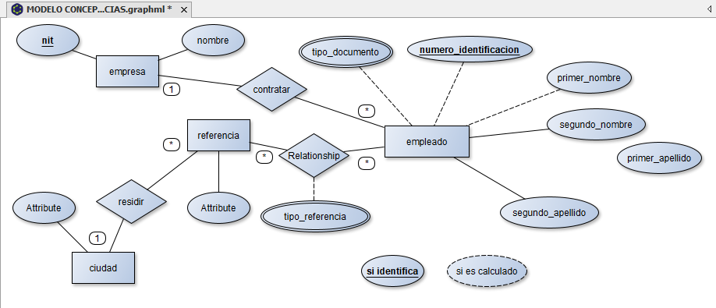

Representación del Modelo Conceptual del problema planteado
Se recomienda en una hoja Excel, leer el problema y describir uno a uno: ENTIDADES, ATRIBUTOS, DEPENDENCIAS; posteriormente con yed Graph Editor crear el Modelo respectivo. Completar con los atributos faltantes
CARDINALIDAD:
Uno a Muchos ( 1….*)
Uno a Uno (1 ….1)
Muchos a Muchos ( * …. *)
Leer en ambos sentidos y tomar de cada extremo el mayor

Slide 3
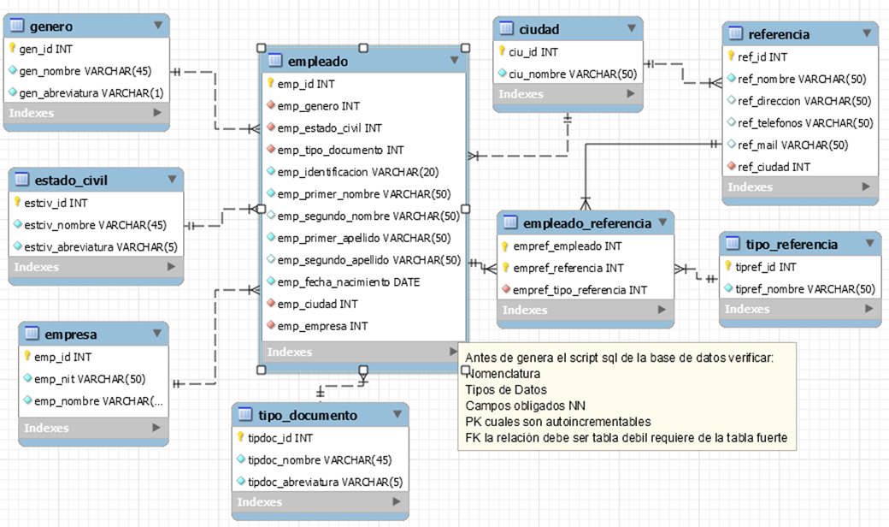
PASO DEL MODELO CONCEPTUAL AL MODELO RELACIONAL - MER
Leer primero todas las recomendaciones

Slide 4



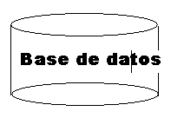
Definición de Manejador de bases de datos.
Un manejador de base de datos, conocido con las siglas SGBD – Sistema Gestor de Base de Datos o en ingles DBMS – Database Manager System, es un software que actúa como interfaz entre los datos almacenados en forma binaria en una base de datos y el usuario que desea manejar tales datos.
Algunos SGBD reconocidos son: MySQL, Postgres, Oracle, SQLServer
El usuario inicia una operación sobre los datos: Insert-Update-Select
Usuario
El SGBD Localiza los datos en el sistema.
El SGBD opera sobre los datos
El SGBD regresa el resultado de la operación al usuario.

Slide 5
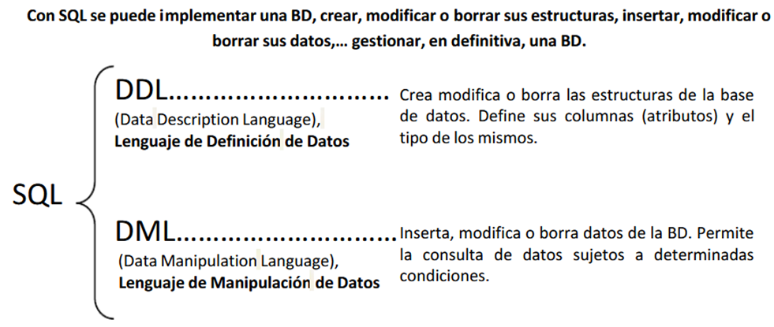
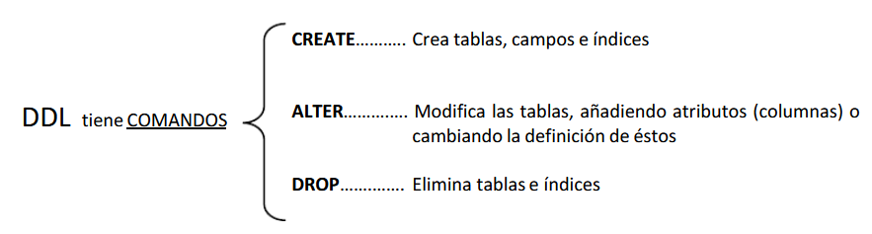
SQL. Lenguaje de base de datos

Slide 6
SQL. Lenguaje de base de datos
SQL. Es el lenguaje estándar para el manejo de base de datos. SQL - Structured Query Language.
SQL se divide en dos Sub-lenguajes.
DDL (Data Definition Language). Lenguaje para la definición de objetos de la base de datos. Agrupa a las operaciones CREATE DATABASE, CREATE TABLE, CREATE INDEX ETC…
DML (Data Manipulation Language). Lenguaje para la manipulación de datos agrupa a las operaciones SELECT, INSERT, UPDATE y DELETE.

Slide 7
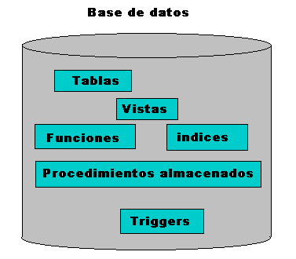
Objetos de una base de datos.
Las bases de datos están compuestas básicamente por 6 objetos: Tablas, Vistas, Funciones, Índices, Procedimientos almacenados y Trigger

Slide 8
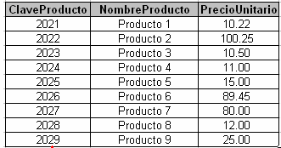
Objetos tablas.
Las tablas son los objetos principal de una base de datos, pues son la estructura Física donde se almacenan los datos. Las tablas contienen registros los cuales contienen campos.
Columnas = Campos
Filas = Registros
TABLA

Slide 9
Creación de bases de datos
Sentencia CREATE DATABASE.
Esta sentencia crea una base de datos.
Sintaxis
CREATE DATABASE NOMBRE_BASE
Ejemplos: crear una base llamada “BasePrueba”:
CREATE DATABASE BasePrueba
Crear una base de datos llamada Base2
CREATE DATABASE Base2
Crear una base de datos llamada “Base_Tres”
CREATE DATABASE BaseTres
Importante.
Los nombres de las base de datos y así como también los nombre de las tablas de la base de datos no deben contener espacios en blanco, ni caracteres especiales $%#&.

Slide 10
Ejemplo del DDL - crear tablas fuertes
CREATE TABLE nombre_tabla (campo tipo, campo tipo, campo tipo);
Los tipos pueden ser: varchar(longitud), int, float, boolean, date, time, datetime, blob
-- -----------------------------------------------------
-- Table ciudad
-- -----------------------------------------------------
CREATE TABLE IF NOT EXISTS ciudad (
ciu_id INT NOT NULL AUTO_INCREMENT,
ciu_nombre VARCHAR(50) NOT NULL,
PRIMARY KEY (ciu_id));
-- -----------------------------------------------------
-- Table tipo_documento
-- -----------------------------------------------------
CREATE TABLE IF NOT EXISTS tipo_documento (
tipdoc_id INT NOT NULL AUTO_INCREMENT,
tipdoc_nombre VARCHAR(45) NOT NULL,
tipdoc_abreviatura VARCHAR(5) NOT NULL,
PRIMARY KEY (tipdoc_id));

Slide 11
Ejemplo del DDL - crear tablas con Forening Key, para realacionar
-- -----------------------------------------------------
-- Table empleado_referencia
-- -----------------------------------------------------
CREATE TABLE IF NOT EXISTS empleado_referencia (
empref_empleado INT NOT NULL,
empref_referencia INT NOT NULL,
empref_tipo_referencia INT NOT NULL,
PRIMARY KEY (empref_empleado, empref_referencia),
CONSTRAINT empleado_referencia_fk_empleado
FOREIGN KEY (empref_empleado)
REFERENCES empleado (emp_id),
CONSTRAINT empleado_referencia_fk_referencia
FOREIGN KEY (empref_referencia)
REFERENCES referencia (ref_id)
ON DELETE NO ACTION
ON UPDATE NO ACTION,
CONSTRAINT empleado_referencia_fk_tipo_referencia
FOREIGN KEY (empref_tipo_referencia)
REFERENCES tipo_referencia (tipref_id));

Slide 12
RECOMENDACIONES PARA EL MODELO RELACIONAL - MER
Tenga en cuenta las recomendaciones ; de acuerdo al MODELO CONCEPTUAL, se llega al siguiente MODELO RELACIONAL (ver gráfica) Tener presente que: Las ENTIDADES se llamarán TABLAS, Los ATRIBUTOS se llamarán CAMPOS y se les debe asociar un tipo de dato adecuado a lo que almacena (Investigar) Las RELACIONES se establecen entre LLAVES PRIMARIAS (PK) y LLAVES FORANEAS (FK) Toda tabla debe tener su propia llave primaria PK (campo o campos cuyos valores NO se pueden repetir en la tabla) Si una tabla tiene dependencia de otra, debe traer la PK de la tabla padre o principal o fuerte de la que depende. Todos los atributos de los cuales el usuario en una interfaz GUI debería seleccionar un valor de una Lista, pasan a ser una nueva tabla: en este caso genero (Másculion - Femenino); estado civil… corresponden a los multivaluados del Modelo Conceptual Los nombres de las tablas en minúsculas, sin caracteres especiales, singular y si es nombre compuesto separar con el guion bajo El nombre de los campos se conforman con un prefijo de los tres(3) primeros caracteres de la Tabla a la que pertenece y si es un nombre compuesto tres caracteres de cada nombre, separados con guion bajo, sin caracteres especiales. Ejm: emp_nombre, emp_genero,

Slide 13
RECOMENDACIONES PARA EL MODELO RELACIONAL - MER
Si el campo debe ser obligado, para obligar al usuario a ingresarlo en la interfaz, tildar NN de Not Null, corresponden a los NO punteados en el Modelo conceptual Si el S.G.B.D. va ser el encargado de asignarle automáticamente el valor a la PK, se debe adicionar que es INT AI (Entero Auto-Incrementable), y no será necesario ingresarlo por la interfaz del usuario. Nótese que, al pasar el mouse por la Relación, se deben iluminar la relación entre la PK y la FK, de forma lógica. Las PK tienen la llave dorada Las FK toma color fucsia. Los nombres de las FK, deben llevar el prefijo de la tabla donde se encuentra y el nombre de la PK que la relaciona. Para crear la relación en el WORKBENCH se realiza en la sección de FOREING KEYS el nombre es el de las tablas a relacionar y en el intermedio las siglas FK, por ejemplo referencia_FK_ciudad Verificar que la cardinalidad sea la correcta, las paticas de gallina significan MUCHOS y el otro extremo UNO; todas las relaciones deben tomar la cardinalidad de UNO a MUCHOS. Si en el M.E.R. existen Entidades relacionadas con la cardinalidad es de MUCHOS A MUCHOS implicar que se debe crear una nueva tabla intermedia con el nombre de las dos tablas y los campos son las PK de cada tabla, por ejemplo, es el caso de empleado y referencia, lleva a una tercera llamada EMPLEADO_REFERENCIA. No debe quedar tablas aisladas, de lo contrario sobraría. Lo más importante todas las tablas del diseño deben quedar en Tercera Forma Normal (3FN) ); es decir todo atributo NO llave debe depender de la llave completa; de lo contrario se debe crear una nueva tabla, la primera forma normal es la atomicidad de los datos

Slide 14
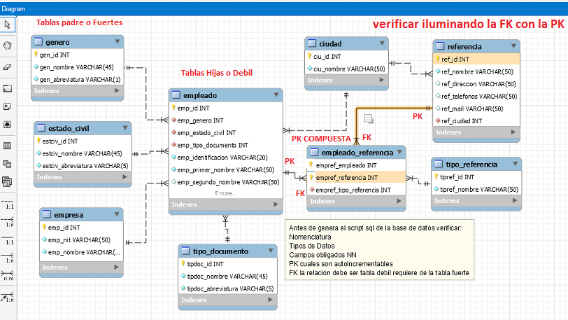
PASO DEL MODELO CONCEPTUAL AL MODELO RELACIONAL - MER
Se recomienda leer primero todas las recomendaciones

Slide 15
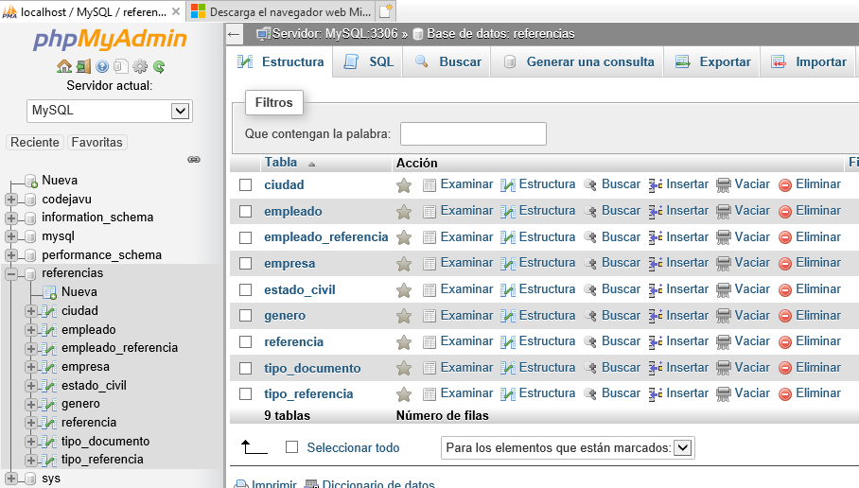
PASO DEL MODELO RELACIONAL
A CREACIÓN DE BASE DE DATOS MYSQL
DDL LENGUAJE DE DEFINICIÓN DE DATOS
Se crea la Base de Datos referencias_bd
Se crean las Tablas dentro de la Base de datos

Slide 16
MUCHAS GRACIAS

